Slide 1
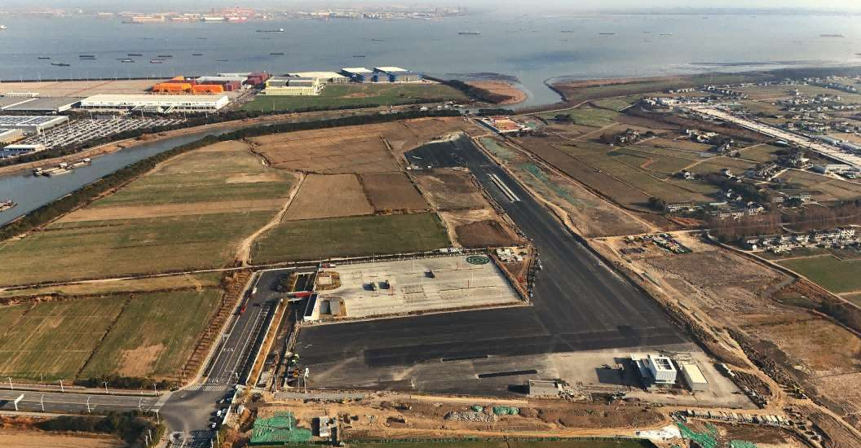
常熟格物 试驾场地
常熟格物试驾场地，位于江苏常熟市兴港东路，动态广场A区，长350m，宽150m，总面积约50000㎡，动态广场B区，适合汽车试乘试驾、动态模拟测试、媒体测试拍摄等。

Slide 2
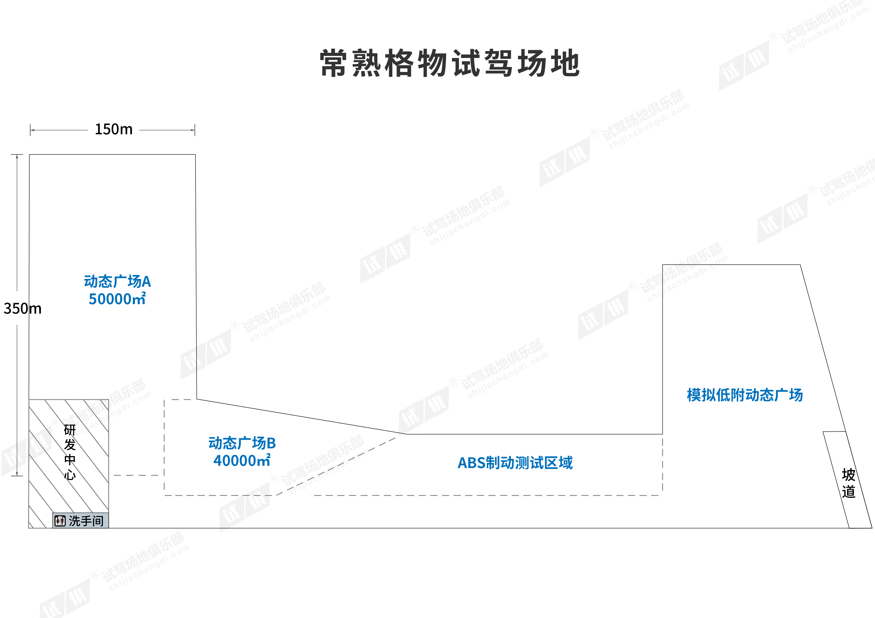
场地费用：12万/天
场地面积：动态广场A区50000㎡ B区40000㎡ ABS制动测试区 模拟低附动态广场 坡道测试等
供电供水：380v/100kw 方便接水
配套设施：停车位 固定洗手间 研发中心

Slide 3
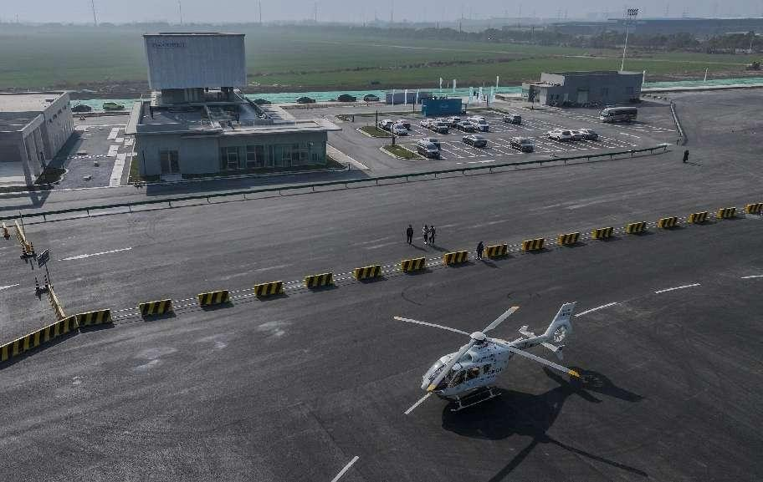
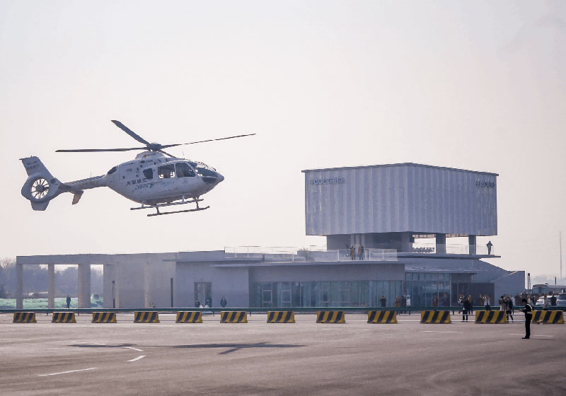
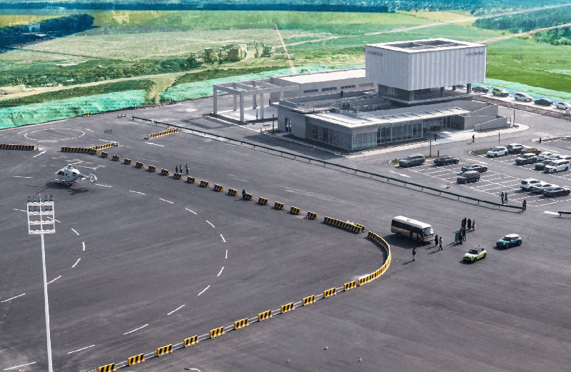
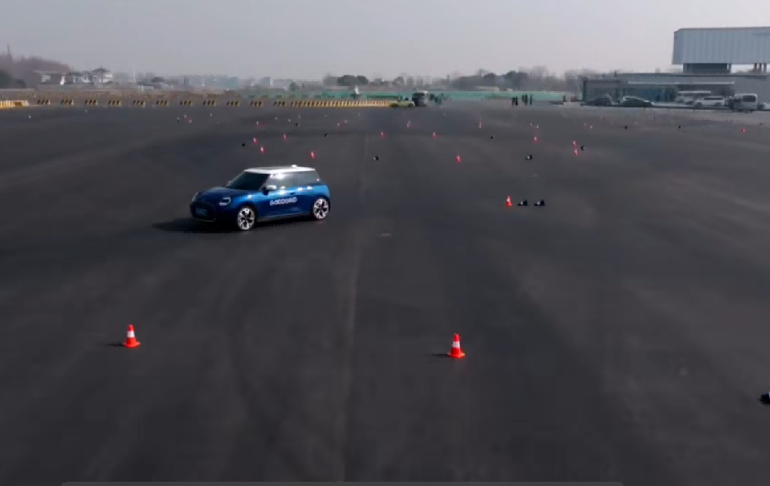
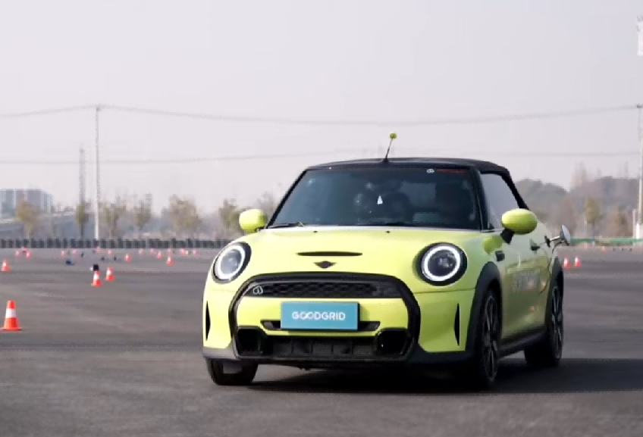
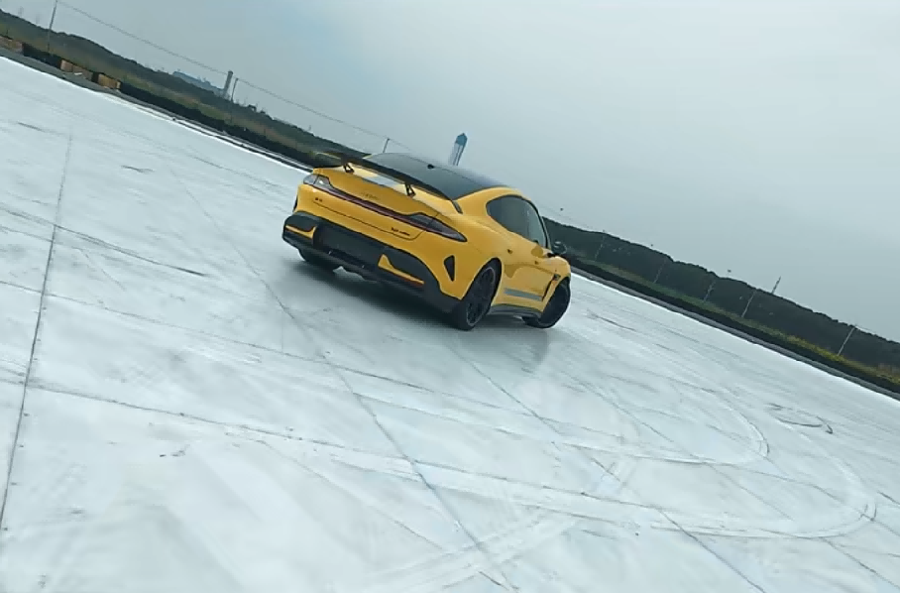
场地实景图
场地实景图
场地实景图
Mini动态测试
Mini动态测试
低附动态广场-小米su7 ultra漂移测试

